Slide 1
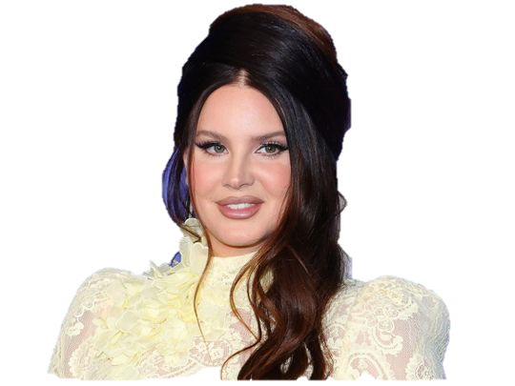
Lana Del Rey
Nombre: Alma Camila Hernández Méndez
Escuela: UDS
1ro de bachillerato Recursos Humanos

Slide 2
INDICE
¿Quien es?
Canciones mas populares
¿Quién inspiro a Lana del Rey?

Slide 3
¿Quien es?
Lana del Rey es una cantante, compositora, conocida por su estilo musical que toma referencias de la cultura pop en Estados Unidos durante los años 50 y 60. Sus letras resaltan el glamour, el romance trágico, la nostalgia y la melancolía, resultando en canciones de naturaleza cinematográfica.

Slide 4
Canciones mas populares
1."Cola" La única canción que su autora prometió no volver a cantar en vivo, es una invitación de corte sensual y sexual a una posible pareja.
2."Honeymoon"
3."Mariners Apartment Complex"
4."Yayo (Lana Del Ray Version)"
5."Blue Banisters"
6."Love"
7."West Coast"
9."Kinda Outta of Luck

Slide 5
¿Quién inspiro a Lana del Rey?
Fue medio inspirado porque no tenía muchos amigos, y esperaba conocer gente y enamorarme y comenzar una comunidad a mi alrededor, como solían hacerlo en los años 60. La actriz de cine Lana Turner (en la foto) inspiró el nombre artístico de Del Rey.

